Slide 1
Teorie legislativy
Jan Filip
Zákon je svobodným a posvátným vyjádřením obecné vůle;
je stejný pro všechny, ať poskytuje ochranu nebo trestá;
může stanovit jen to, co je spravedlivé a pro společnost prospěšné;
může zakázat jen to, co jí škodí
(Ústava Francie 1793, čl. 4)
Notes:
viz Fiss, O.: The law as it could be.New York and London 2003, s. IX – dříve samozřejmé – „Právo je výrazem veřejného rozumu a poskytuje strukturu našemu veřejnému životu. Soudci jsou nástrojem práva a ztělesňují rozum. Jejich funkcí je poměřovat praktickou realitu vůči hodnotám, které činí právo směrodatnými a následně hledat cesty, jak uvést realitu do souladu s těmito hodnotami.“ ….Nyní je to ale těžko představitelné. Víra ve veřejný rozum se silně narušila (shattered) a stejně tak víra, že „soudnictví je způsobilé nebo chtějící užívat rozum k tomu, aby ústavní hodnoty dostaly konkrétní význam.“ Názorně zákaz přepočíst ručně hlasovací lístky na Floridě v roce 2000.
Nyní ale skupinové zájmy, viz též Federalisté, Rousseau, Machiavelli,

Slide 2

Základní orientace pro tvorbu práva

Slide 3
Ústavní základy systému práva a právního řádu ČR

Slide 4
Rozdíly obsahu a formy práva
Rozlišení systému práva a právního řádu
Tradiční – srov. např. T. Hobbes: Leviathan (1651): „…zákon se nikdy nesmí příčit rozumu, v tom se naši právníci shodují, rovněž že zákonem není litera, tj. vnější jeho vyjádření, nýbrž to, co je záměrem zákonodárce…Nejistota je jen v tom, čí rozum má být vzat za zákon.“
(That law can never be against reason, our lawyers are agreed: and that not the letter (that is, every construction of it), but that which is according to the intention of the legislator, is the law. …but the doubt is of whose reason it is that shall be received for law…it is not that juris prudentia, or wisdom of subordinate judges, but the reason of this our artificial man the Commonwealth, and his command, that make the law).
Rozdíly mezi ustanovením a právní normou
Závaznost (obsah) – vlastnost každého pravidla chování bez ohledu na pramen
Vnitřní struktura (obsah) – vazby pravidel jako prvků obsahu práva (dále nelze rozložit)
Právní síla (forma) – vlastnost každého ustanovení v závislosti na prameni
Hierarchie pramenů práva (forma) – vymezení vztahu jejich obsahu (musí být v souladu, nesmí odporovat)
Vnější systematika (forma) – vyjádření formy práva navenek
Pravidlo chování (obsah) – obsah práva, stanoví, co může, musí nebo nesmí (modality – sub 8)
Ustanovení – prvek formy právního řádu, dál již nelze právní řád rozložit (neplést s články, §§, odstavci, písmeny, body!!!).

Slide 5
Příklady
Příklady:
čl. 1 odst. 1 Ústavy ČR – text (tvořený minimálně 5 ustanoveními ČR je svrchovaný stát, ČR je jednotný stát, ČR je demokratický stát atd.) a obsah (nekonečná řada pravidel)
vytvoření obsahu (pravidla) z více textů (ustanovení) – způsob volby prezidenta – čl. 37 odst. 1 a 2, čl. 54 odst. 2, čl. 56, čl. 58)
vytvoření obsahu (více pravidel) z jednoho textu (ustanovení) – „ČR je právní stát“ (ustanovení obsahuje nekonečné množství pravidel)
různé výsledky interpretace ustanovení – čl. 34 odst. 2 druhá věta – co to znamená „v roce“ – podle toho lze dospět ke třem různým pravidlům chování prezidenta republiky v čl. 35 odst. 1 písm. c) Ústavy ČR – kalendářní, lhůta, čtvrtina volebního období
proměna práva – v důsledku vývoje praxe (čl. 40 – „volební zákon“ – nová extenze – nález č. 283/2005 Sb., čl. 84 odst. 2 – jmenování soudců, čl. 39 odst. 4 – změna role Senátu při tvorbě ústavních předpisů)

Slide 6
Pojetí ustanovení
V nálezu sp. zn. Pl. ÚS 24/94 (Sbírka rozhodnutí, svazek 3 nález č. 19; vyhlášen pod č. 80/1995 Sb.), jenž byl pak následován judikaturou v řízení o kontrole norem, Ústavní soud vymezil pojem zákonného ustanovení tak, že jím rozumí
jakoukoli část textu právního předpisu s normativním obsahem, tedy výraz, obsahující jakékoli jazykové prostředky, jehož smyslem je vyjádření právní normy nebo některého z komponentů její skutkové podstaty (např. okruhu subjektů nebo situací), resp. právního následku (tj. právní povinnosti nebo sankce).
Může to být jen smysl, ne vlastní text, středník, jiné znaménko.

Slide 7
Spory o pojetí ustanovení
Nález Pl. ÚS 43/93, kde se tím ÚS zabýval takto:
„ÚS dále zvážil i jinou výhradu zpochybňující jak aktivní legitimaci navrhovatele tak i příslušnost Ústavního soudu o návrhu rozhodnout. Ústava - jak známo - svěřuje Ústavnímu soudu právo rozhodovat o protiústavnosti zákonů nebo jejich jednotlivých ustanovení. Protože návrh prezidenta republiky nenapadá protiústavnost celého § 102 trestního zákona, ale jen jeho části, poukazuje se v námitkách na to, že se návrh netýká "jednotlivého ustanovení", ale jen jeho části a protože Ústava nestanoví nic o rozhodování o dílčích částech jednotlivých "ustanovení", má se zato, že návrh postrádá aktivní legitimaci navrhovatele a Ústavní soud pak příslušnost o něm rozhodnout.
Rovněž tyto výhrady je třeba odmítnout. Článek 87 Ústavy nelze interpretovat ve smyslu ryze formální hierarchizace práva, rozlišující paragrafy, články, odstavce apod.. "Jednotlivým ustanovením" není prostě jen formální celek či formální jednotka právního textu, ale každá část právního textu, která - bez ohledu na svou formální podobu - "jednotlivě ustanovuje", tj. vyjadřuje - byť v jednotlivých, tj. dílčích otázkách - určitý právní stav, který je přesto materiálně-právním celkem s určitým zřejmým smyslem.

Slide 8
Příklady rozdílů v pojetí obsahu a formy práva
Ustanovení – prvek formy právního řádu, dál již nelze právní řád rozložit (neplést s články, §§, odstavci, písmeny, body!!!). Ustanovením může být i něco, co vůbec není slovy vyjádřeno (nález č. 354/2005 Sb.-
Dnem vyhlášení tohoto nálezu ve Sbírce zákonů se zrušuje ustanovení § 2 zákona č.427/2003 Sb., pokud se týká soudce okresního, krajského a vrchního soudu, Nejvyššího soudu a Nejvyššího správního soudu [§ 1 písm. i) zák. č. 427/2003 Sb., ve znění zákona č. 626/2004 Sb. a zákona č. 127/2005 Sb.].Ratio decidendi předmětného nálezu dopadá tudíž na vymezený okruh osob (soudce), jehož se týká ustanovení § 2 předmětného zákona, přičemž tento okruh osob je upraven odkazem na jiné ustanovení téhož zákona, jež pro tyto osoby stanoví jiná práva, příp. povinnosti. Daný odkaz je přitom formulován obecně, tj. nejen ve vztahu k soudcům, nýbrž i dalším přesně vymezených subjektům.
Zrušení odkazující normy v její úplnosti, tj. ustanovení vyjádřeného v § 2 zákona 427/2003 Sb.,slovy "§ 1" by tudíž dopadalo i na osoby, pro které derogační důvody nevypovídají. Zrušení ustanovení vyjádřeného v § 1 zákona 427/2003 Sb., ve znění zákona č. 626/2004 Sb. slovy "i) soudce okresního, krajského a vrchního soudu, Nejvyššího soudu a Nejvyššího správního soudu" by ale vybočilo z rámce předmětu řízení, představovalo by totiž pro soudce zrušení úpravy platové základny.
Ustanovení § 1 předmětného zákona, jak bylo již uvedeno, obsahuje písmena a) až o), čili tato písmena obsahuje implicite i norma odkazující, obsažená v ustanovení § 2 daného zákona, stanoví-li:
"Pokud podle zvláštního právního předpisu náleží osobám uvedeným v § 1 další plat, poskytne se jim za první a druhé pololetí roku 2004 jen ve výši poloviny částky, na kterou by jim jinak vznikl nárok.„
Tento text je pro § 2 stejný i po zrušujícím nálezu Ústavního soudu

Slide 9
Ustanovení není část textu
Kuriozita
§ 64 odst. 2 byl zákonem č. 18/2000 Sb. doplněn o písm. f) – Veřejný ochránce práv
následně zákon č. 132/2000 Sb. stanovil: V § 64 odst. 2 na konci se tečka nahrazuje čárkou a doplňuje se písmeno f), které zní: „f) ministr vnitra, jde-li o návrh na zrušení právního předpisu kraje, hlavního města Prahy a nařízení okresního úřadu
Vznikla tak dvě textově odlišná ustanovení (nikoli si odporující) vyjádřená ve stejné části zákona o Ústavním soudu, proto vykládáno jen jako pochybení legislativně technické (dva souběžně připravované návrhy, které se nedaly do souladu)
Následně to bylo napraveno přejmenováním písmen – oprávnění ministra vnitra bylo zařazeno jako písm. g)

Slide 10
Přístupy k tvorbě práva
Nikoli tedy iuris prudentia neboli moudrost podřízených soudců, nýbrž rozum tohoto umělého člověka (Leviathana) tvoří zákon
T. Hobbes 1651
Notes:
Procházka: Tvorba práva a jeho nalézání. 1937
10

Slide 11
Součásti tvorby práva

Slide 12
Pravidla pro tvorbu práva
Notes:
Proces přípravy věcného obsahu vyhlášky Ministerstva zdravotnictví je upraven:
příkazem ministra č. 3/1992, k zajištění legislativní činnosti na Ministerstvu zdravotnictví ČR,
příkazem č. 12/2003, o zásadách pro rozesílání materiálů Ministerstva zdravotnictví ČR do vnitřního a vnějšího připomínkového řízení,
příkazem č. 6/2004, o statutu a jednacím řádu Komise pro kategorizaci léčiv a potravin pro zvláštní lékařské účely Ministerstva zdravotnictví ČR.
http://eklep.vlada.cz/eklep/page.jsf přehled připravovaných předpisů
http://www.mvcr.cz/clanek/vybor-pro-kontrolu-kvality-hodnoceni-dopadu-regulace.aspx Výbor pro hodnocení dopadů regulace – stránky MV
12

Slide 13
Příklad interních předpisů – příklad MZdr
proces přípravy věcného obsahu vyhlášky MZdr je upraven:
Legislativní pravidla vlády ČR
vnitřní předpisy ministerstva:
příkaz ministra č. 3/1992, k zajištění legislativní činnosti na Ministerstvu zdravotnictví ČR,
příkaz č. 12/2003, o zásadách pro rozesílání materiálů Ministerstva zdravotnictví ČR do vnitřního a vnějšího připomínkového řízení,
příkaz č. 6/2004, o statutu a jednacím řádu Komise pro kategorizaci léčiv a potravin pro zvláštní lékařské účely Ministerstva zdravotnictví ČR.

Slide 14
Složky teorie legislativy
Notes:
14

Slide 15
Složky teorie norem
Notes:
15

Slide 16
Teorie práva a legislativa
Notes:
16

Slide 17
Význam teorie ústavy pro legislativu
Notes:
17

Slide 18
Složky teorie legislativy
Notes:
18

Slide 19
Příklad dotváření textu ustanovení právního předpisu
Čl. 16/1 náboženská svoboda (II. ÚS 227/97)
Správa věznice zde má podle názoru Ústavního soudu prostor k uvážení pro výběr rozumných prostředků, které v rámci principu přiměřenosti a respektování čl. 4 odst. 4 Listiny zajistí možnou míru respektování projevu náboženské svobody v případě osob ve vazbě. Osoby ve vazbě jsou tak podrobeny omezením, ta však nejsou bez hranic, zejména ve vztahu k jejich jiným základním právům a svobodám. Řešení bude vždy záviset na konkrétních okolnostech případu, kde bude hrát významnou roli:
- konkrétní aspekt svobody projevu náboženství (zda jej může provádět sám nebo jen spolu s jinými),
- povaha náboženství (každý o své víře rozhoduje sám),
- zda náboženská pravidla nestanoví pro takové situace výjimku,
- skutečnost, zda taková stravovací pravidla byla dodržována již před omezením osobní svobody (např. rabín) nebo se jich dotyčná osoba dožaduje až ve věznici (stěžovatel zprvu běžnou stravu přijímal),
- počet takových osob ve věznici,
- možnost státu financovat takové zvýšené nároky,
- možnosti poskytnout náhradní formu stravování,
- povaha takových potravin (v případě epidemiologicky rizikových potravin),
- nenarušení účelu omezení osobní svobody (potrava je dopravována určitému vězni, což může být zneužito k pašování zakázaných předmětů, ostatní to mohou pociťovat jako svou diskriminaci),
- možnosti dopravovat stravu do věznice (čl. 15 Vnitřního řádu VV Praha-Pankrác umožňuje denní návštěvy zástupců církví) atd.
Jestliže v daném případě našla správa Vazební věznice Pankrác způsob, jak svobodu projevu židovského náboženského vyznání zajistit, když stěžovateli umožnila, aby dostával požadovanou stravu zvenku, nenarušila tím v žádném případě ustanovení čl. 16 odst. 1 Listiny z toho důvodu, že ji měla poskytovat sama. Pokud by takový způsob neumožnila, např. z důvodu nebezpečí ohrožení účelu vazby, bylo by nutno posoudit možnosti státu zajistit jiný způsob košer stravování. V daném případě to nutné nebylo, neboť byla zvolena doprava stravy zvenčí a v současnosti již stěžovatel ve věznici není.

Slide 20
Publikační právo – viz zvláštní soubor
Definice – souhrn právních předpisů a jejich ustanovení, která upravují:
které právní předpisy a jiné skutečnosti,
jakým způsobem,
v jakém publikačním orgánu s publikačním monopolem a
s jakým důsledkem se vyhlašují s účinkem domněnky všeobecné znalosti (§ 2 ABGB)
Druhy publikace právních předpisů
ústní a písemné (Kropatschek) 1740-1780
materiální a formální publikace, 1780 Justizgesetzsammlung– v ní 1: díl ABG JGS , 1792 - PGS
obligatorní a fakultativní ABGB 1811
v úplném znění a oznámení o vydání, dále republikace (nemá normotvorný a informační účinek)
Funkce publikačního orgánu
evidenční – od 1.10.1849, určuje, co oficiálně platí a je známo
informační – ignorantia iuris non excusat, iura novit curia, každý zná, nedokazuje se (dříve communis
opinio doctorum)
normotvorná – nabytí platnosti, princip právního státu (čl. 52 Ústavy, § 3/1 ZSZMS)
Publikační orgány v ČR
tištěné – Sbírka zákonů, Sbírka mezinárodní smluv, Úřední věstník EU, Věstník právních předpisů kraje,
úřední deska – mají obvykle správní úřady, v případě obcí obligatorní způsob
sdělení o opravě tiskové chyby (čl. 93/1 organizacyjne x organizacijnie)
způsob umožňující dálkový přístup – příklady z ČR a jiných zemí
Notes:
Under the leadership of their greatest figure, Bartolus, the Commentators established the principle that “a statute must be interpreted according to the ius commune,” in the
sense of the principles (rationes) derived from the law of the Corpus iuris as expounded by the Glossators. Moreover, wherever local law in the sense of the municipal statutes did not deal specifically with a matter, the law which was presumed to apply was this common law. From the fifteenth century onwards, doubts as to what constituted the common law were resolved by reference to the “common opinion of the doctors” (communis opinio doctorum), which was essentially the dominant view among those jurists who had written
treatises for practical, forensic purposes.It was gradually recognized that the justification for regarding this law as the common law of Europe was not so much its formal authority as the law of the Holy Roman Empire as its substantial superiority and comprehensive character compared with any possible rival.
It was said to be a universal law not by reason of the Empire but by the empire of Reason, and its doctrines came to be regarded as “reason in writing” (ratio scripta). As such it was the only secular system of law to be taught in European universities side by side with the canon law of the universal Church. To distinguish it from the latter it was called the civil law. As long as the only secular law available in law faculties was the civil law taught in Latin, the learned lawyers in all countries of necessity shared a common legal culture, and often studied law in a country other than their own. (http://etext.virginia.edu/cgi-local/DHI/dhi.cgi?id=dv2-77 Dictionary of Historical Ideas)

Slide 21
Klasifikace právní regulace

Slide 22
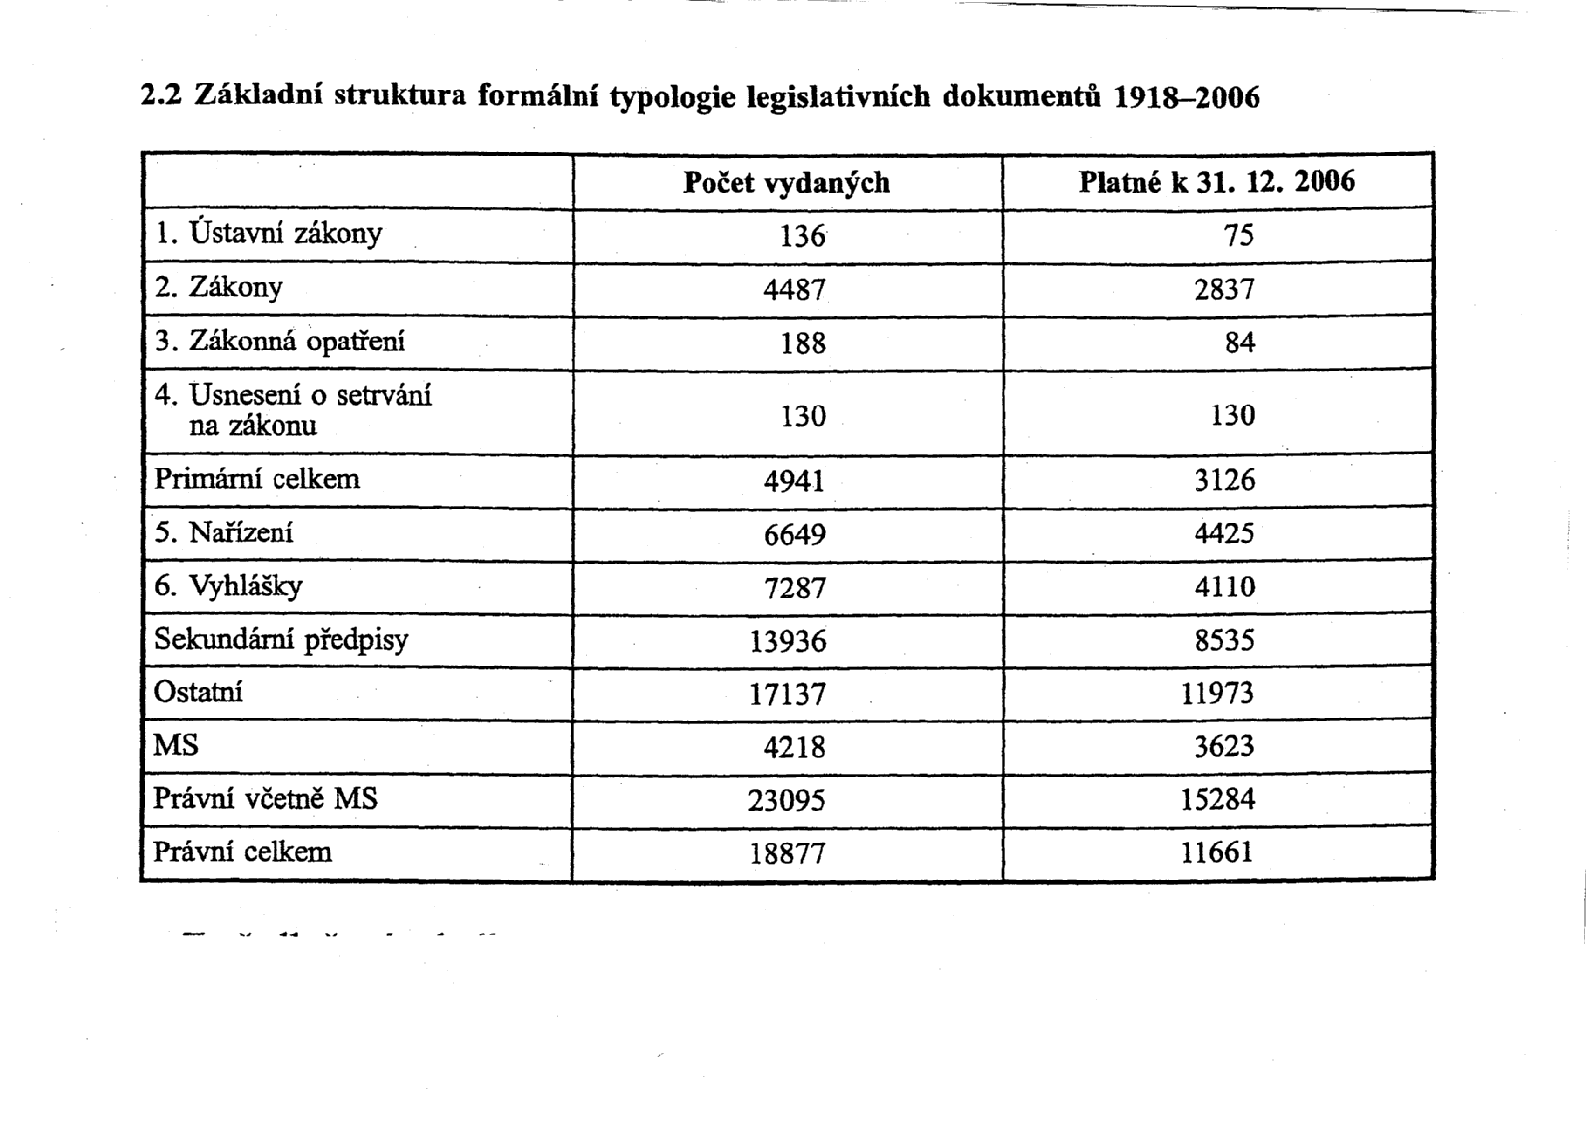
Počty právních předpisů – F. Novák 2008
Notes:
F. Novák: Právník 8/2008
Mám pochybnosti o počtech a významu (např. ústavní zákony z doby federace podle 4/1993 Sb.)

Slide 23
Tab. Č. 17 Porovnání struktury právních odvětví na základě celkového počtu zařazení a percentuálního podílu z celku za období 1918-2006, resp. 1918-2007 a v roce 2007
Novák, Právník 2/2009
Právní odvětví | 1918-2006 | 2007 počet (%) | 1918-2007
Ú | 2350 (5,781) | 39 (5,919) | 2389 (5,783)
SP | 15835 (38,956) | 225 (3ĺ,091) | 16060 (38,879)
FP | 6577 (16,180) | 102 (15,455) | 6679 (16,169)
TPH | 401 (0,987) | 5 (0,758) | 406 (0,983)
TPP | 491 (1,208) | 9 (1,364) | 500 (1,210)
OPP | 1128 (2,775) | 14 (2,121) | 1142 (2,765)
OPH | 2512 (6,180) | 47 (7,121) | 2559 (6,195)
RP | 185 (0,455) | 4 (0,606) | 189 (0,458)
PP | 2864 (7,046) | 55 (8,333) | 2919 (7,066)
pSZ | 1670 (4,109) | 36 (5,455) | 1706 (4,130)
OP | 6361 (15,649) | 124 (18,788) | 6485 (15,699)
MPSP | 274 (0,674) | O (0) | 274 (0,663)
Celkem | 40648 | 660 | 41308
Notes:
Odpovídá komisím LRV – 4 veřejné právo, 1 trestní, 1 soukromé

Slide 24
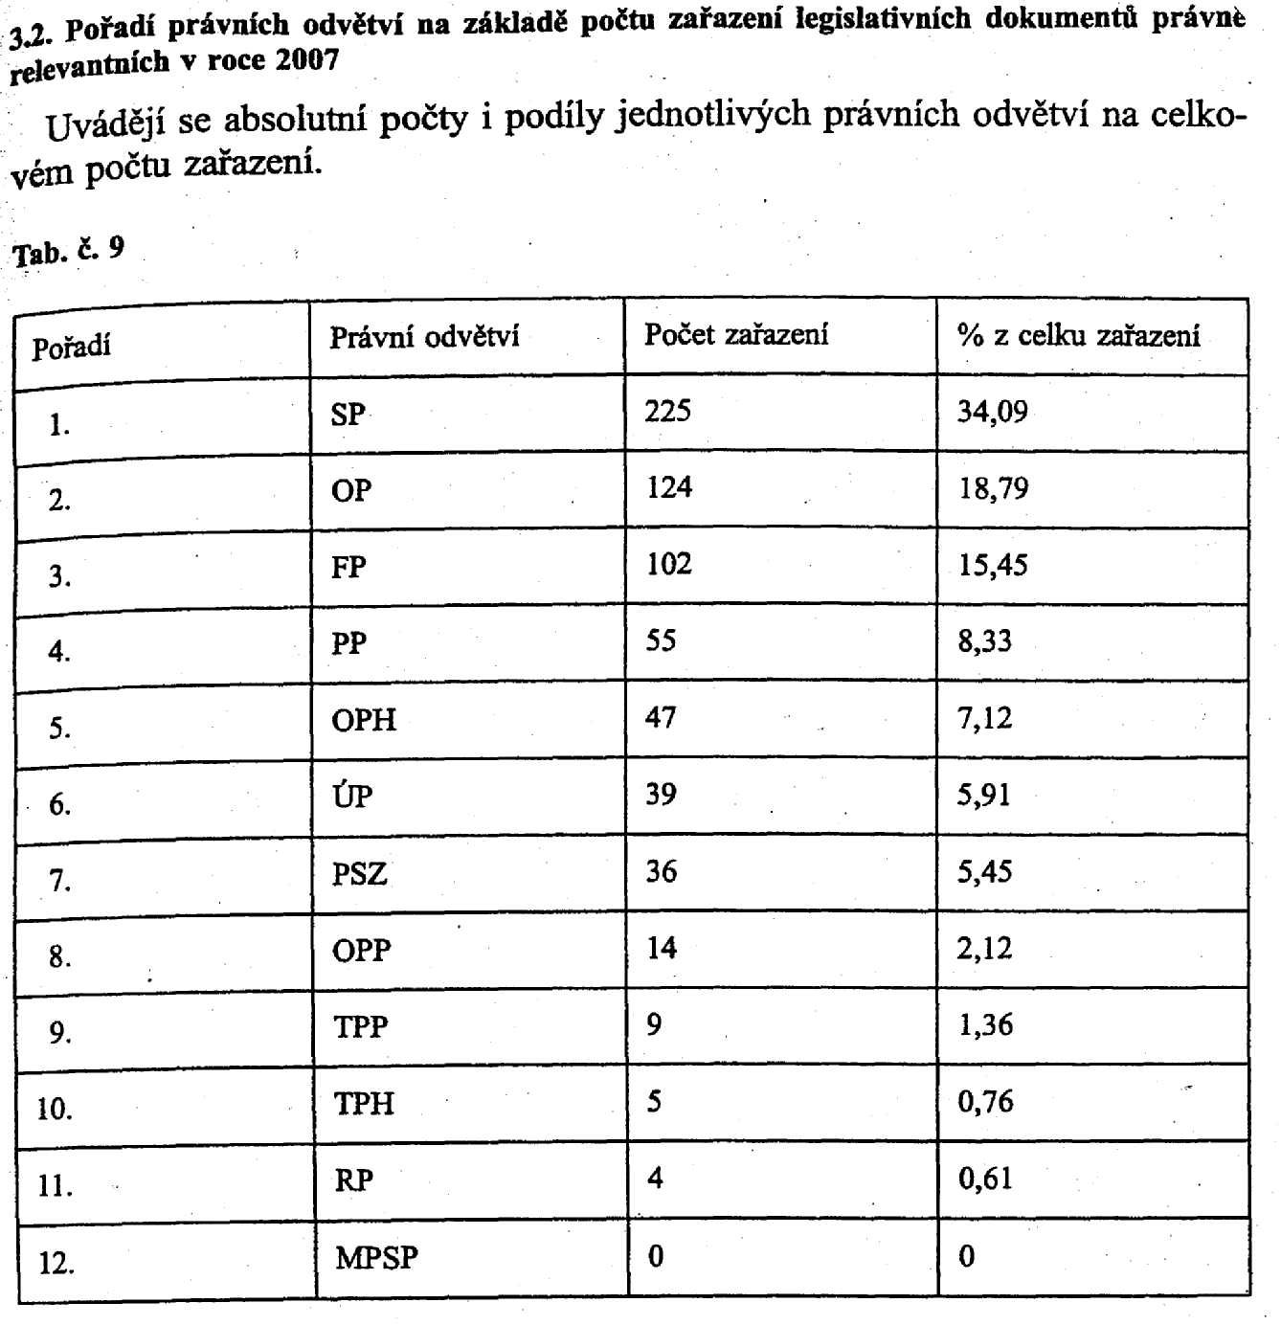
Podíl odvětví na právních předpisech – Novák, Pr. 2009/2

Slide 25
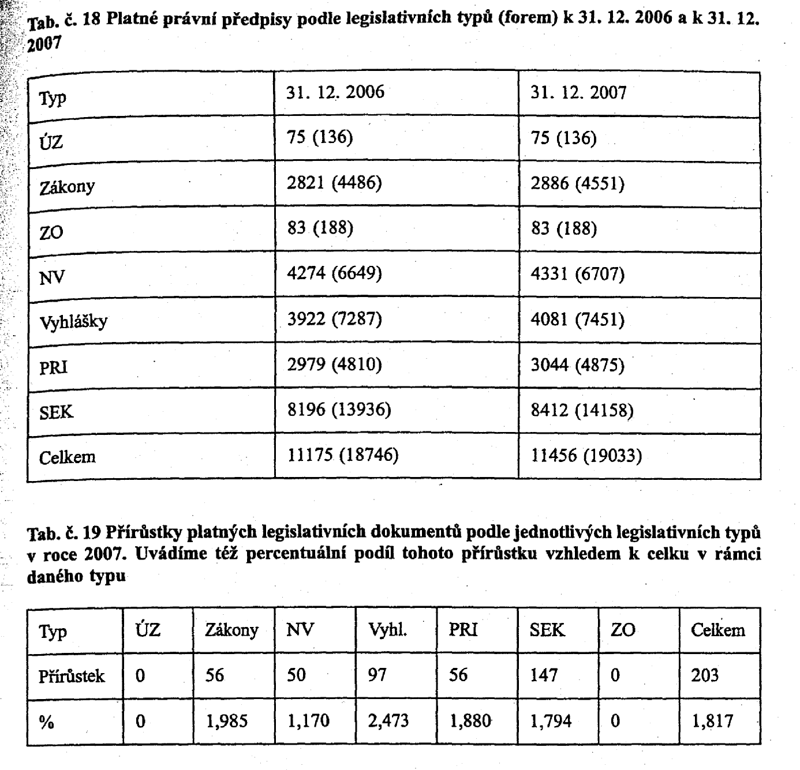
Počty právních předpisů – Novák Pr. 2/2009
ÚZ – ústavní zákon
ZO – zák. opatření
NV – nařízení vlády
PRI – primární akty
SEK – sekundární a

Slide 26
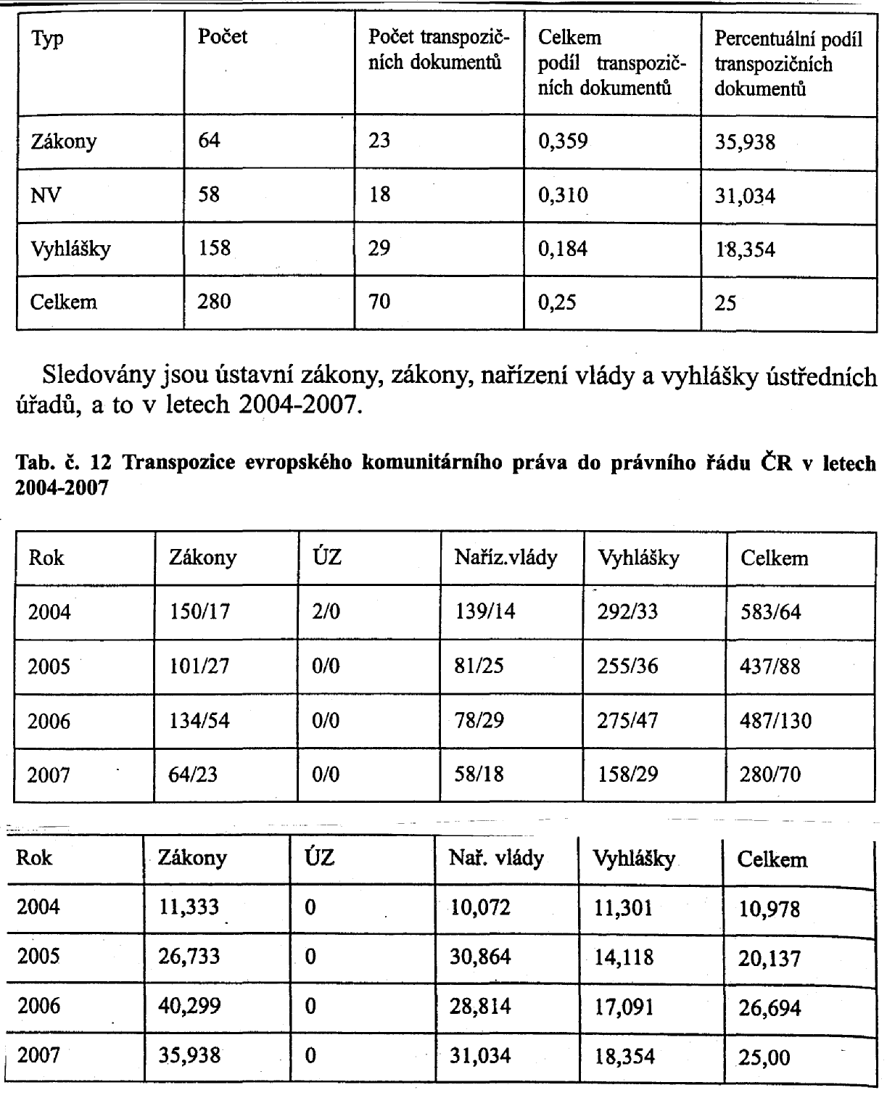
Transpozice práva EU v ČR
Zdroj: Novák: Právník 2/2009
Počty odkazujících předpisů
Celkem
V jednotlivých letech
V procentech

Slide 27
Typy systemizace právního řádu

Slide 28
Příklad depuračního předpisu
Deregulierungsauftrag erlassen sowie das Eisenbahngesetz 1957, das Rohrleitungsgesetz und das Umweltverträglichkeitsprüfungsgesetz 2000 geändert werden (Deregulierungsgesetz 2001)
Artikel 1 Deregulierungsauftrag
§ 1. (1) Anlässlich einer geplanten Änderung eines Bundesgesetzes ist insbesondere zu prüfen, ob das zu ändernde Gesetz oder einzelne Bestimmungen desselben noch notwendig und zeitgemäß sind oder ob die angestrebten Wirkungen nicht auch auf andere Weise erreicht werden könnten. Insbesondere ist bei der Vorbereitung der Umsetzung von Richtlinien der Europäischen Gemeinschaft darauf zu achten, dass die vorgegebenen Standards nicht ohne Grund übererfüllt werden.
((V případě záměru změnit spolkový zákon je třeba zejména přezkoumat, zda jsou novelizovaný zákon
nebo jeho jednotlivá ustanovení ještě nutná a aktuální a zda se nedá zamýšleného účinku dosáhnout
jiným způsobem. Zvláště je třeba při přípravě transpozice směrnic Evropského společenství dbát na to,
zda zadané (stanovené) standardy nebudou bez důvodu překročeny.))
(2) Alle mit der Vorbereitung von Akten der Bundesgesetzgebung betrauten Organe haben darauf Bedacht zu nehmen, die wesentlichen Auswirkungen von Gesetzen in finanzieller, wirtschafts-, umwelt- und konsumentenschutzpolitischer sowie sozialer Hinsicht abzuschätzen. Ebenso ist zu prüfen, ob der Vollzug der in Aussicht genommenen Regelung keinen übermäßigen Aufwand in der Verwaltung nach sich zieht.
((Všechny orgány pověřené přípravou aktů spolkového zákonodárství mají dbát na to, aby podstatné
dopady zákonů byly zhodnoceny z hlediska politiky finanční, hospodářské, životního prostředí a
ochrany spotřebitele, stejně jako z hlediska sociálního. Rovněž je třeba zkoumat, zda výkon zamýšlené
úpravy nepovede z nadměrné náročnosti ve správě))

Slide 29
Vztahy pramenů práva v ČR

Slide 30
Nová hierarchie právního řádu?

Slide 31
Klasifikace právních předpisů

Slide 32
Systematika právního předpisu
Notes:
Marginální rubriky – příklad zákona (GB 1837)
příklady klamavých nadpisů – zákon č. 41/1953 Sb., o peněžní reformě, o zdraví německého národa, o zlepšení zásobování obyvatel,
Správně – místní rfd, ne obecní

Slide 33
Legislativní proces

Slide 34
Výhrady v systému práva ČR

Slide 35
Institucionální mechanismus
Kdo se oficiálně podílí na přípravě zákonů
určují Leg. pravidla vlády (I. část)
- resort (skrytě akademici, advokáti)
- komise RIA
- pracovní komise Legislativní rady
- Legislativní rada
- vláda
- ministr pověřený zastupováním iniciátora (vlády) v PS a Senátu

Slide 36
Legislativní technika – právní jazyk

Slide 37
Zvláštnosti právního jazyka

Slide 38
Právní jazyk – základní pravidla
3. osoba jedn. čísla – příklad – nález ÚS Pl ÚS 28/06 (kolektivní systém - § 37n/3 zákon – „kolektivní systém, § 13 vyhlášky 352/05 – „jeden kolektivní systém“)
přítomný čas
ne apely, výzvy, agitace – příklad (článek o nadpisech)
jasnost, určitost, jednoznačnost, srozumitelnost – i důvod ke zrušení
Nález Ústavního soudního dvora (tzv. Denksporterkenntniss) G 135/93 VfGH, podle kterého právní předpis je v každopádně v rozporu s principem právního státu, když "k zjištění jeho smyslu jsou zapotřebí (vonnöten) subtilní ústavněprávní znalosti, kvalifikovaná právnická způsobilost a zkušenost, stejně jako archivářská píle", popř. když k jeho pochopení jsou zapotřebí "mimořádné metodické schopnosti a určité potěšení z luštění hlavolamů".
zkratky – jsou předepsány v Legislativních pravidlech (Sb., Sb.m.s.)
legislativní zkratky – třeba dát pozor (např. politická strana – zkratka zahrnuje i hnutí)
varianty – nebo, anebo
výhrady – viz přehled na listu 38
obdobně a přiměřeně - § 20/6 a § 21/5 spr.ř. - obdobně – doručování advokátovi jako právnické osobě, přiměřeně – doručování orgánu veřejné moci podle pravidel o doručování právnické osobě
Notes:
Nebezpečná antagonyma – slova, která mají více významů, z nichž některé si odporují nebo nejsou synonymy (např. zřejmý – i zjevný § 43/1 a 2 ZÚS i pravděpodobný)

Slide 39
Jazyk právních předpisů - výrazy
odborné výrazy - cizí slova výjimečně, postupně se vžívají (fin.kolaterál-323a ObchZ, stanovený objem peněžních prostředků vypůjčovatele jako záruka za půjčené cenné papíry.)
běžný význam slov, jinak je třeba vymezit, definovat
formulace ustanovení – jednoznačnost. Např. návrh zákona stanoví: „Ministerstvo práce a sociálních věcí řídí úřad.“
Není jasné, kdo koho řídí – zda MPSV ČÚBP nebo naopak
Přesné použití pojmů – odlišit např. schválit a potvrdit, číslo (nekonečný počet) a číslice (těch je jen 10), výbor a komise
Recepce – převzetí textu jednoho do jiného předpisu (nebezpečné)
Odkaz – vhodnější než recepce, zachová se jednota,
Problémy - dynamický a statický odkaz, větvící se odkaz předpis odkazuje na druhý, ale ten obsahuje různé režimy, z nichž se každý na odkazující předpis nehodí nebo zase odkazuje na jiné předpisy, zpětný odkaz – zákon odkazuje na jiný a ten zase na něj.
Rozsah odkazu – obdobně, přiměřeně (§ 119b odst. 5 ZÚS ne pro usnesení), blahovolně, se vší tvrdostí,
Poznámka pod čarou – nemá normativní význam, jen vysvětluje

Slide 40
Jazyk právních předpisů – recepce, odkaz, vysvětlivka
Recepce – převzetí textu jednoho do jiného předpisu (nebezpečné)
Odkaz – vhodnější než recepce, zachová se jednota,
Problémy - dynamický a statický odkaz, větvící se odkaz předpis odkazuje na druhý, ale ten obsahuje různé režimy, z nichž se každý na odkazující předpis nehodí nebo zase odkazuje na jiné předpisy, zpětný odkaz – zákon odkazuje na jiný a ten zase na něj.
Rozsah odkazu – obdobně, přiměřeně (§ 119b odst. 5 ZÚS ne pro usnesení), blahovolně, se vší tvrdostí,
Poznámka pod čarou – nemá normativní význam, jen vysvětluje

Slide 41
Jazyk právních předpisů - výrazy
homonyma – souzvučná slova – stejně znějící - nebezpečná v legislativních zkratkách (voják, úřední osoba, ústavní činitel - platy, veřejný - § 139/2 JŘS)
polysémy – mnohoznačná slova - občan a fyzická osoba (viz čl. 42 LZPS)
synonyma – nesouzvučná, stejný význam - nepoužívat nebo definovat, matou (ústava, ústavní zákon – ústavní pořádek?, mezinárodní smlouva, úmluva, dohoda, doprava – transport, občan – fyzická osoba – již ne, )
hyperonyma – nadřazené pojmy nepoužívat jako rovnocenné vedle podřazených (hyponym) (právní předpisy a zákony, ústavní pořádek a ústavní zákony, žena – manželka, základní zákon a ústava, v příkladmých výčtech škodí a mate, derogace – zrušení, nepoužití, soukromé právo a občanské právo)
Nebezpečná antagonyma (autoantonyma – slova, která mají více významů, z nichž některé si odporují (např. pedofil – zločin a přítel dětí, zřejmý – i zjevný § 43/1 a 2 ZÚS, ale i pravděpodobný viz Zák. o Policii ČR - § 10/4 - Policista nemá povinnost provést úkon nebo jiné opatření, jestliže jeho přerušení nebo nedokončení by mělo zřejmě závažnější následky než nesplnění těchto povinností, § 50/2 Krátkodobou ochranu osob poskytne policie v odůvodněných případech osobě, které zřejmě hrozí újma na zdraví nebo jiné vážné nebezpečí)
Rozdílný význam pojmů ve veřejném a soukromém právu - § 16 zák. č. 592/1992 Sb. A výkladu pojmu promlčení (I. ÚS 1385/11)

Slide 42
Výklad právních předpisů – východiska I
Neexistuje dokonalý zákonodárce v právním textu nelze poskytnout úplný návod na řešení jakéhokoli problému, vždy se vykládá (clara non sunt interpretanda?).
To nedokázaly ani Codex Theresianus, který měl více než 8300 paragrafů, ani pruské Landesrecht (1794), které jich mělo ještě o 11 tisíc více.
Neexistuje dokonalý vykladač nelze dojít k nějakému absolutně pro všechny časy správnému výkladu. Mění se interpret, i možné skutkové podstaty, na které abstraktní právní normy dopadají.
Právo působí v čase a prostoru (státě) a v čase a prostoru se i mění. Totéž ustanovení se proto může v různých dobách vykládat různě – viz tzv. přeměna ústavy, tj. změna obsahu ústavy beze změny jejího textu (ústavní zvyklosti - lustrace).
→Výklad se tak může měnit - zvláštnost práva, na rozdíl od formální logiky a matematiky.
To však neznamená, že výsledek výkladu může být libovolný a že závisí pouze na interpretovi. To v právním státě možné není na rozdíl od státu, kde vládne diktatura nebo kde je přímo v ústavě zakotvena vláda určité politické strany.
Výklad je racionálním aktem, aplikace je aktem volním (vykládat a rozhodovat je rozdíl, § 10b míst. poplatky)

Slide 43
Notes:
velký senát NS oproti rozšířenému senátu NSS

Slide 44
Právní politika a politika tvorby práva

Slide 45
Typ státu a typ práva
Schuppert, F.. G.: Staatswissenschaft. Baden-Baden 2003
Morand, Ch. L.: Le droit néo-moderne des politiques publiques. Paris 1999

Slide 46
Zákonodárný proces

Slide 47
Zákonodárný proces a Ústavní soud (I)
§ 68 odst. 2 ZÚS – předmětem řízení není jen obsahová shoda, nýbrž i dodržení ústavních východisek zákonodárné procedury
Základní nálezy Ústavního soudu ve věcech procedury
č. 55/1995 Sb. – kontrola ústavnosti předpisu, který již neplní funkci (Pl. ÚS 14/94 Benešovi dekrety, usn. Pl. ÚS 5/98 katedrála)
č. 167/200 Sb. a č. 528/2002 Sb. – co to je právní předpis ve smyslu čl.87 odst. 1 písm. a) a b) Ústavy ČR (Pl. 24/99, Pl. 4/13 amnestie)
č. 476/2002 Sb. – zásada ne bis in idem platí i v zákonodárném procesu (Pl. ÚS 5/02)
č. 252/2006 Sb. – dlouhodobá nečinnost Parlamentu porušuje ústavní pořádek (úprava nájemného Pl. 2/05)
č. 37/2007 Sb. – není přípustné vkládat do návrhu zákona tzv. přílepky (Pl. ÚS 77/06)
Notes:
Under the leadership of their greatest figure, Bartolus, the Commentators established the principle that “a statute must be interpreted according to the ius commune,” in the sense of the principles (rationes) derived from the law of the Corpus iuris as expounded by the Glossators. Moreover, wherever local law in the sense of the municipal statutes did not deal specifically with a matter, the law which was presumed to apply was this common law. From the fifteenth century onwards, doubts as to what constituted the common law were resolved by reference to the “common opinion of the doctors” (communis opinio doctorum), which was essentially the dominant view among those jurists who had written treatises for practical, forensic purposes.It was gradually recognized that the justification for regarding this law as the common law of Europe was not so much its formal authority as the law of the Holy Roman Empire as its substantial superiority and comprehensive character compared with any possible rival.
It was said to be a universal law not by reason of the Empire but by the empire of Reason, and its doctrines came to be regarded as “reason in writing” (ratio scripta). As such it was the only secular system of law to be taught in European universities side by side with the canon law of the universal Church. To distinguish it from the latter it was called the civil law. As long as the only secular law available in law faculties was the civil law taught in Latin, the learned lawyers in all countries of necessity shared a common legal culture, and often studied law in a country other than their own. (http://etext.virginia.edu/cgi-local/DHI/dhi.cgi?id=dv2-77 Dictionary of Historical Ideas)

Slide 48
Zákonodárný proces a Ústavní soud (II)
§ 68 odst. 2 ZÚS – předmětem řízení není jen obsahová shoda, nýbrž i dodržení ústavních východisek zákonodárné procedury
Základní nálezy Ústavního soudu ve věcech procedury
č. 294/2010 Sb. – komplexní pozměňovací návrhy nejsou neústavní (Pl. ÚS 39/08 – soudní funkcionáři, Pl. 21/14 – služební zákon)
č. 80/2011 Sb. – hodnocení ústavnosti vyhlášení stavu legislativní nouze a práva opozice (Pl. 55/10)
č. 147/2012 Sb. (Pl. 29/11) – zrušení § 237/1c o.s.ř. jako ustanovení s „nepředvídatelnými“ důsledky, lze různě posoudit, strana neví, co má čekat – viz ale odlišná stanoviska
č. 199/2015 Sb. (Pl. 21/14) – kompl. pozm. návrh, zákon o st. službě – nerozhoduje jen předmět, ale i účel návrhu,
I. je podstatné, zda pozměňovací návrh stále formálně pozměňuje předlohu, nebo ji již nahrazuje novým návrhem zákona, který však nebyl obsahem zákonodárné iniciativy.
II. Vadné je, když pozměňovací návrh předlohu nedoplňuje o nové novelizační body, resp. jejich podobu mění, ale formu novelizace nahrazuje formou nového zákona.
III. Při shledání formální vady v legislativním procesu nepřistupuje ÚS bez dalšího k derogaci právního předpisu. Posuzuje, zda je možné dát z hlediska principu proporcionality přednost před derogací požadavkům principů materiálního právního státu, právní jistoty a efektivní ochrany ústavnosti, resp. též posoudit možné dopady na soukromé osoby z hlediska respektu k principu právní jistoty a dobré víry v platnost práva.
Nyní bude hodnoceno ukončení rozpravy o EET
Notes:
Under the leadership of their greatest figure, Bartolus, the Commentators established the principle that “a statute must be interpreted according to the ius commune,” in the sense of the principles (rationes) derived from the law of the Corpus iuris as expounded by the Glossators. Moreover, wherever local law in the sense of the municipal statutes did not deal specifically with a matter, the law which was presumed to apply was this common law. From the fifteenth century onwards, doubts as to what constituted the common law were resolved by reference to the “common opinion of the doctors” (communis opinio doctorum), which was essentially the dominant view among those jurists who had written treatises for practical, forensic purposes.It was gradually recognized that the justification for regarding this law as the common law of Europe was not so much its formal authority as the law of the Holy Roman Empire as its substantial superiority and comprehensive character compared with any possible rival.
It was said to be a universal law not by reason of the Empire but by the empire of Reason, and its doctrines came to be regarded as “reason in writing” (ratio scripta). As such it was the only secular system of law to be taught in European universities side by side with the canon law of the universal Church. To distinguish it from the latter it was called the civil law. As long as the only secular law available in law faculties was the civil law taught in Latin, the learned lawyers in all countries of necessity shared a common legal culture, and often studied law in a country other than their own. (http://etext.virginia.edu/cgi-local/DHI/dhi.cgi?id=dv2-77 Dictionary of Historical Ideas)

Slide 49
Zákonodárný proces a Ústavní soud (III)
§ 68 odst. 2 ZÚS – předmětem řízení není jen obsahová shoda, nýbrž i dodržení ústavních východisek zákonodárné procedury
Základní východiska:
právní stát – ochrana ústavnosti, hierarchie v právním řádu, jasnost, srozumitelnost, přehlednost, předvídatelnost důsledků ustanovení
demokracie – zejména ochrana menšiny, nelze měnit přijatá rozhodnutí
ústavně konformní výklad – nerušit, kde lze vyložit
minimalizace zásahu – omezit se na nejmenší možnou míru, nejdříve kompetenční – pak procesní – na závěr obsahové věci ‚maximalizace nezásahu – Balík)
rušit není třeba to, co již nepůsobí, i když je to platné (Beneš dekrety)
v případě poruchy u procedury je třeba zrušit celý novelizující předpis (výjimka z pravidla, jinak se ruší předpis novelizovaný)
výklad in favorem legis – in favorem conventionis – relevantní menšina
vztah k právu EU – ÚS nemůže přezkoumávat akty práva EU (Pl. ÚS 12/08), povinností obecného soudu je položit předběžnou otázku podle č. 267 SFEU (Pl. ÚS 1009/08), nepoložení porušuje právo na zákonného soudce podle čl. 38 odst. 1 Listiny
Pl. ÚS 6/02 – církve a náboženské společnosti; sp. zn. Pl. ÚS 25/06 – požární řád města Ostrov) převzetí dikce jednoho předpisu do druhého bez dalšího nezakládá protiústavnost, a je tedy přípustná (ovšem problém při rušení, zůstane v jiném, zejména vztah ústava – zákon).
Notes:
Under the leadership of their greatest figure, Bartolus, the Commentators established the principle that “a statute must be interpreted according to the ius commune,” in the
sense of the principles (rationes) derived from the law of the Corpus iuris as expounded by the Glossators. Moreover, wherever local law in the sense of the municipal statutes did not deal specifically with a matter, the law which was presumed to apply was this common law. From the fifteenth century onwards, doubts as to what constituted the common law were resolved by reference to the “common opinion of the doctors” (communis opinio doctorum), which was essentially the dominant view among those jurists who had written
treatises for practical, forensic purposes.It was gradually recognized that the justification for regarding this law as the common law of Europe was not so much its formal authority as the law of the Holy Roman Empire as its substantial superiority and comprehensive character compared with any possible rival.
It was said to be a universal law not by reason of the Empire but by the empire of Reason, and its doctrines came to be regarded as “reason in writing” (ratio scripta). As such it was the only secular system of law to be taught in European universities side by side with the canon law of the universal Church. To distinguish it from the latter it was called the civil law. As long as the only secular law available in law faculties was the civil law taught in Latin, the learned lawyers in all countries of necessity shared a common legal culture, and often studied law in a country other than their own. (http://etext.virginia.edu/cgi-local/DHI/dhi.cgi?id=dv2-77 Dictionary of Historical Ideas)

